Slide 1
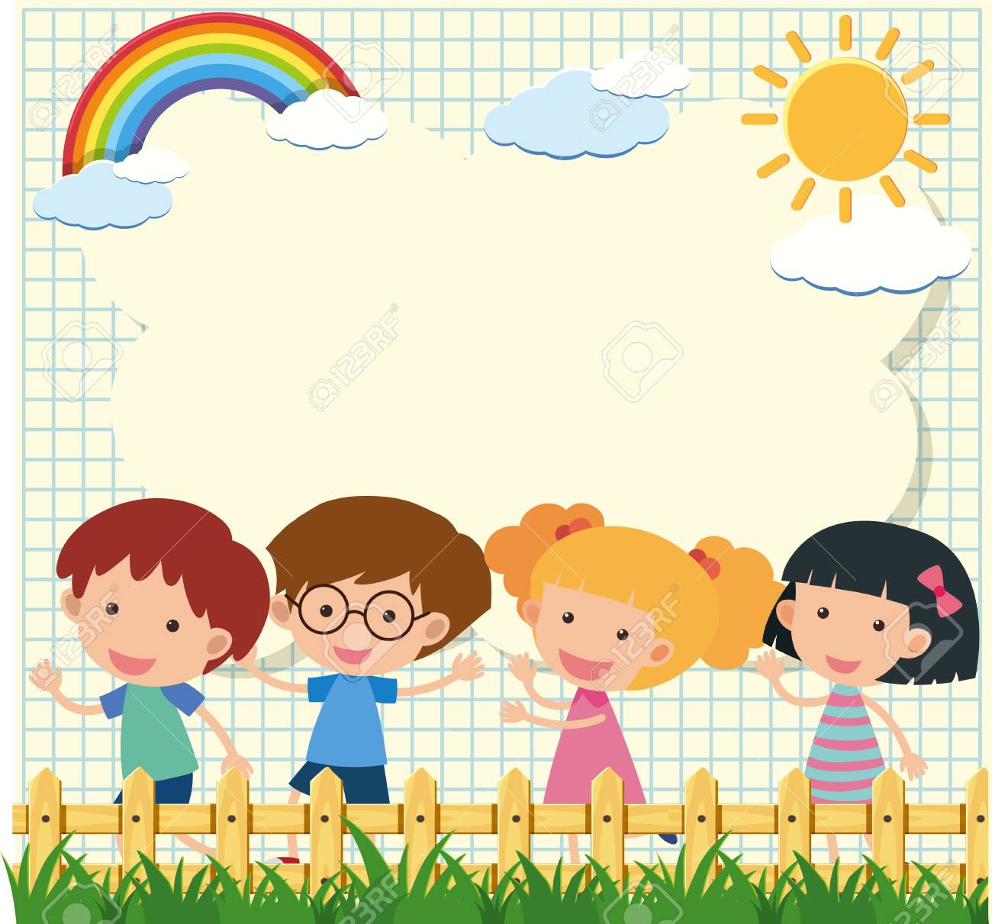
Chào mừng các con đến với tiết tập tô

Slide 2
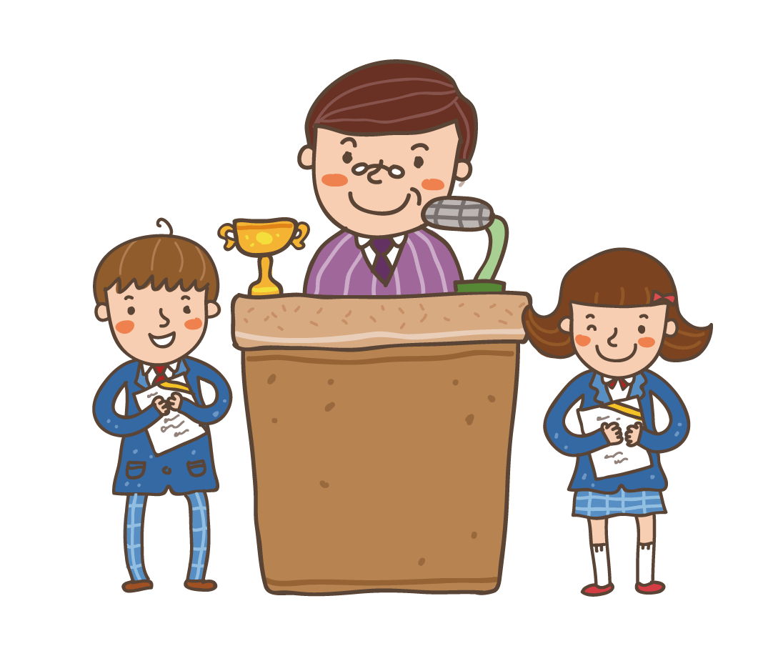
Tô chữ hoa
Notes:
2

Slide 5
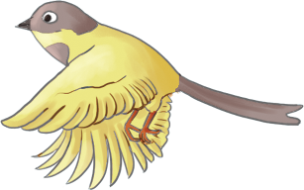
Viết từ ứng dụng
ngoan ngoãn

Slide 6
Viết từ ứng dụng
nhường nhịn

Slide 7
Viết từ ứng dụng
Kiếm được mồi, chim mẹ tha
về tổ

Slide 8
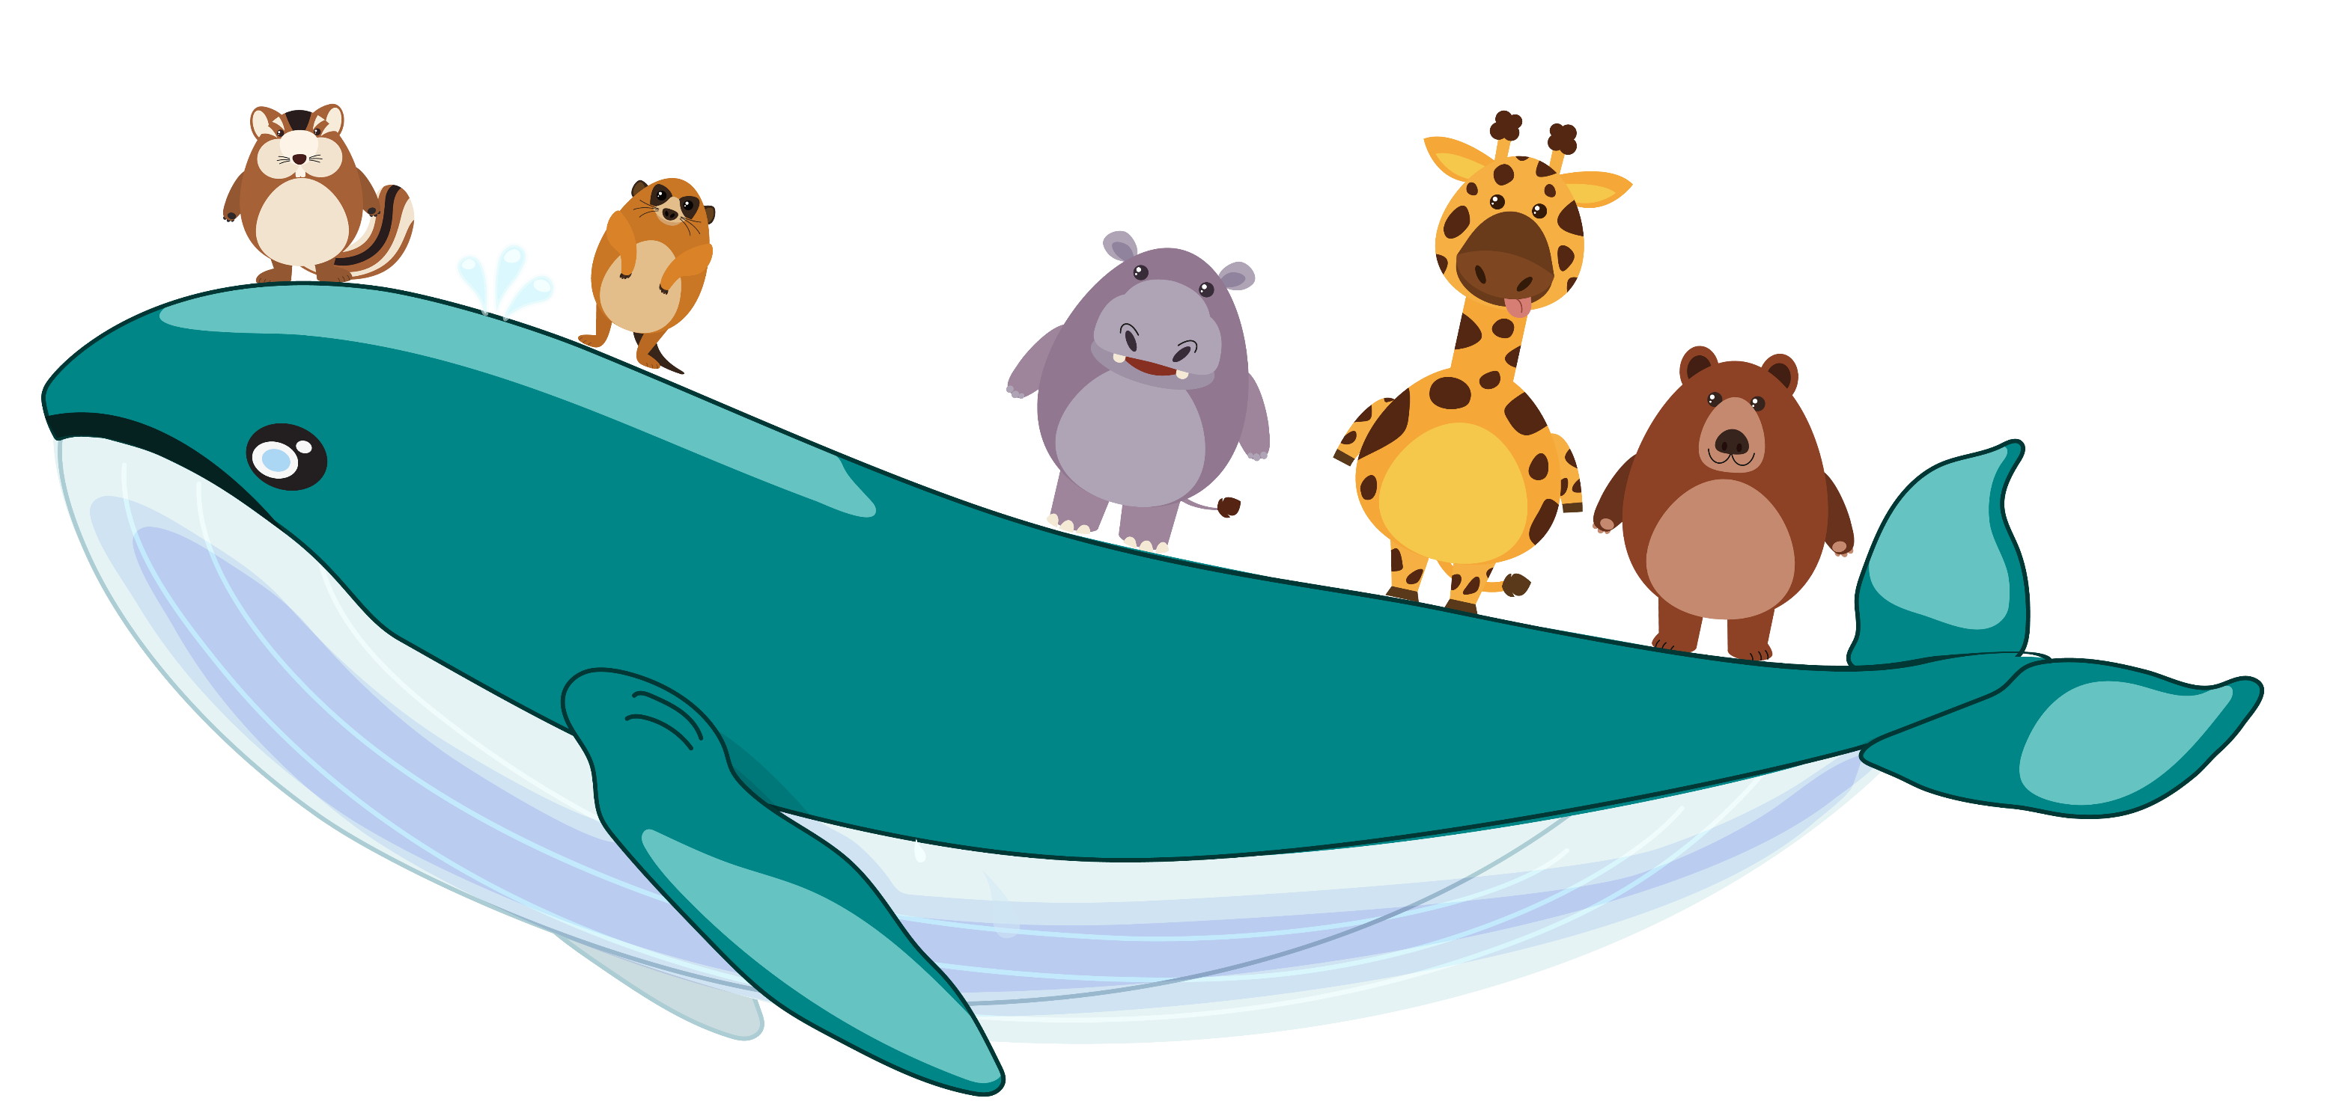
HẸN GẶP LẠI

